Slide 1


SAE 15 : Traiter des données

Slide 2

Sommaire
Les motivations de notre choix
Les méthodes d'extraction des données réalisée.
Structure du site web et ses fonctionnalités.
Compte rendu des difficultés principales rencontrées.

Slide 3
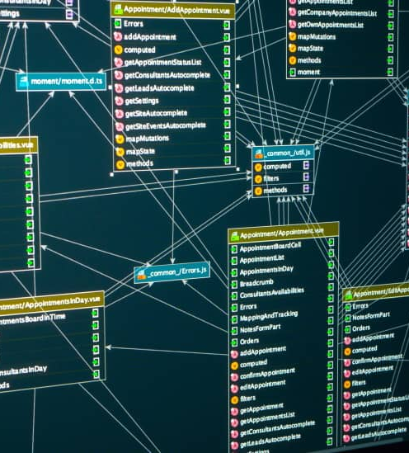
Les motivations de notre choix
Intérêt pour un sujet concret et actuel lié à la sécurité routière
Occasion de réaliser des analyses statistiques intéressantes et visuelles
Projet qui permet de développer des compétences en traitement et interprétation de données
Sujet qui peut attirer l’attention du public car proche du quotidien de tout le monde

Slide 4
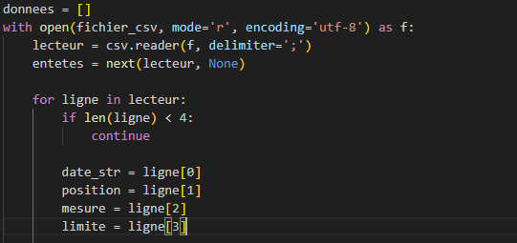
Les méthodes d'extraction des données réalisée.
Extraction des colonnes par index
Très rapide à exécuter
Simple à écrire
Fonctionne bien quand l'ordre des colonnes est connu
Attention : Si l'ordre change alors on ne peut pas utiliser cette méthode

Slide 5
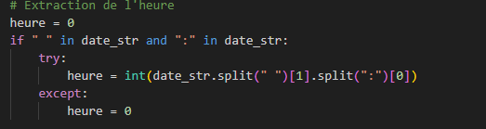
Les méthodes d'extraction des données réalisée.
Extraction par découpage de chaînes
Les données à extraire sont contenues dans une chaîne de caractères
On utilise la fonction split() pour couper la chaîne en morceaux selon un séparateur
Le séparateur peut être un espace " ", un deux-points ":", ou n’importe quel caractère
split() retourne une liste de sous-chaînes
On récupère ensuite les morceaux utiles par leur index

Slide 6
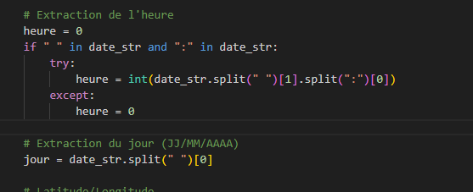
Les méthodes d'extraction des données réalisée.
date_str contient la date et l’heure sous forme de texte
On utilise split(" ") pour séparer la chaîne en deux parties : dates et heures
L’index [0] permet de récupérer uniquement la date
La valeur extraite est stockée dans la variable jour
Cette valeur est ensuite utilisée pour regrouper les données par jour

Slide 7
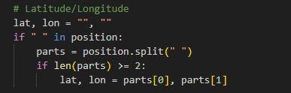
Les méthodes d'extraction des données réalisée.
Pour la longitude et la longitude méthode par découpage de chaîne aussi.
Coupe la position GPS en deux valeurs
Associe la première à la latitude, la seconde à la longitude

Slide 8
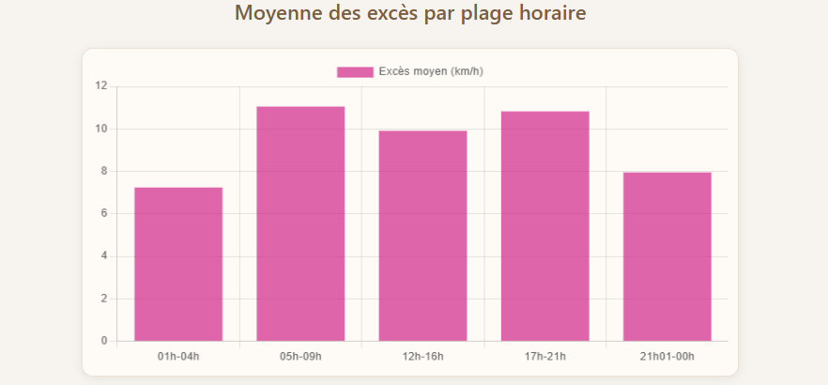
La structure du site web et ses fonctionnalités.
Montrer à quels moments de la journée les excès de vitesse sont les plus importants en moyenne
Permettre de comparer les comportements de conduite selon l’heure
Les données sont extraites du fichier CSV des radars
Pour chaque mesure : On récupère l’heure et On calcule l’excès
Les excès sont ensuite regroupés par plage horaire
On calcule ensuite la moyenne des excès pour chaque tranche

Slide 9
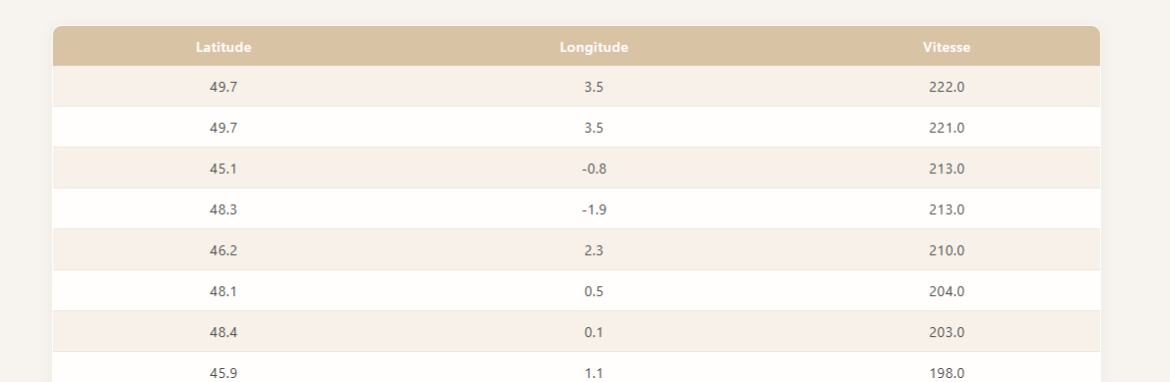
La structure du site web et ses fonctionnalités.
Mettre en évidence les vitesses les plus extrêmes enregistrées par les radars
Localiser les zones où les excès sont les plus importants
Sensibiliser à la dangerosité de ces comportements
Les données sont triées selon la vitesse mesurée
Les 10 valeurs les plus élevées sont sélectionnées
Pour chaque valeur, on extrait la latitude, la longitude et la vitesse
Ces informations sont affichées dans le tableau HTML

Slide 10
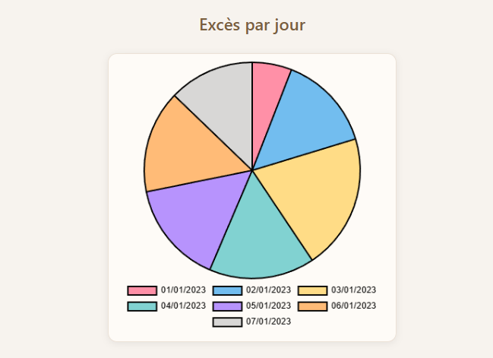
La structure du site web et ses fonctionnalités.
Visualiser comment les excès de vitesse sont répartis au fil des jours
Comparer le volume d’infractions d’un jour à l’autre
Identifier les journées les plus problématiques
Les données sont extraites du fichier CSV
Pour chaque mesure, on récupère la date (jour)
On compte le nombre d’excès par jour
On envoie ces totaux au graphique sous forme de parts

Slide 11
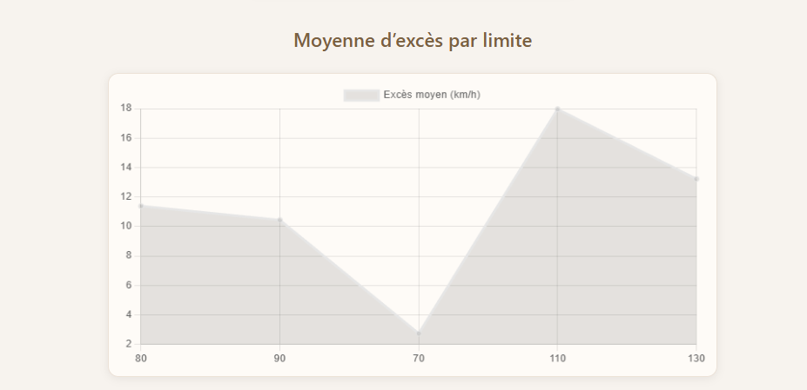
La structure du site web et ses fonctionnalités.
Comparer les excès de vitesse selon la limite autorisée
Identifier sur quels types de routes les excès sont les plus importants
Mettre en évidence le comportement des conducteurs selon la limitation
Les données sont extraites du fichier CSV
Pour chaque mesure : On récupère la limite de vitesse et on calcul l'excès
Les excès sont regroupés par limite
On calcule la moyenne pour chaque limite

Slide 12

Compte rendu des difficultés principales rencontrées.
Le format de la date contenait à la fois le jour et l’heure dans une seule chaîne
Cela compliquait l’extraction de l’heure et du jour séparément
La plage “21h01–00h” ne rentrait pas dans un simple intervalle numérique
Il a fallu ajouter une condition spéciale pour inclure l’heure 0 dans cette tranche

